Slide 1
Il ruolo delle profezie nel culto di san Tommaso d’Aquino nel Medioevo
FOSSANOVA 1274 – Tommaso d’Aquino e la Chiesa del suo tempo
Marika Räsänen, marika.rasanen@utu.fi
Academy Research Fellow, PI the project ”Rethinking the Late Medieval Relic (c. 1200–1550)”
Università di Turku

Slide 2
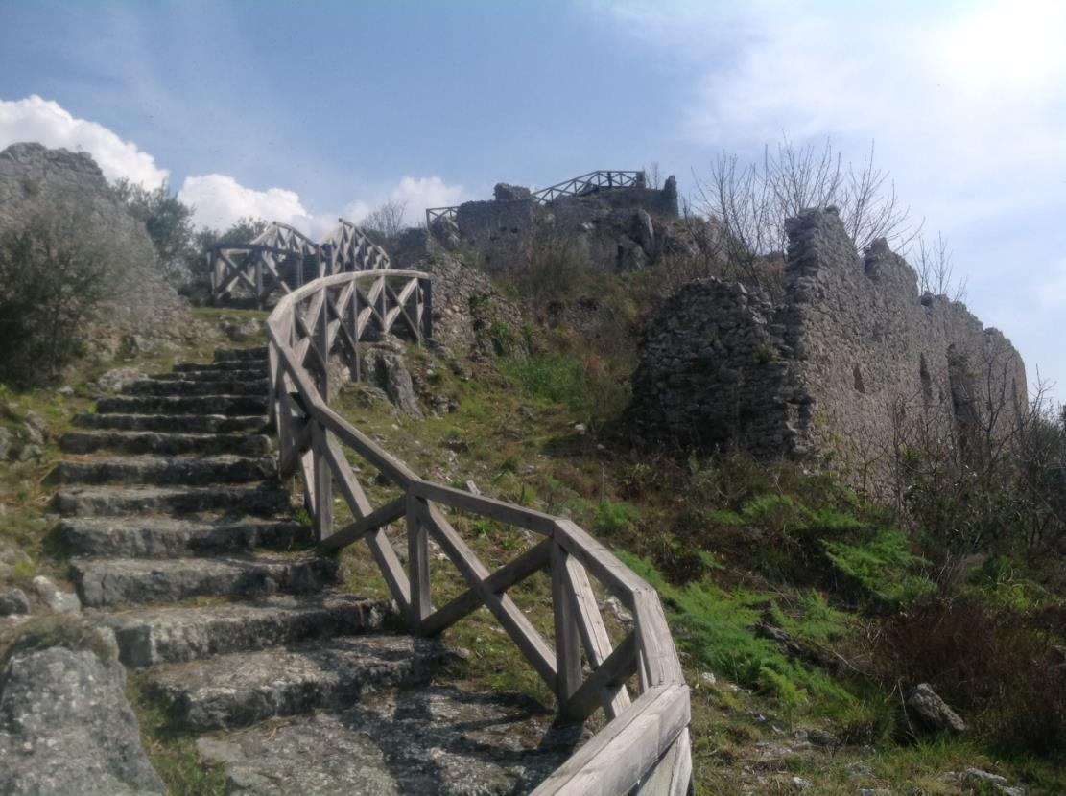
Tommaso d’Aquino
Nacque nel 1224/5, Roccasecca
Entrò nell’Ordine dei Predicatori a Napoli nel 1244
Morì nel monastero cistercense di Fossanova il 7 marzo 1274
Fu canonizzato dal Papa Giovanni XXII nel 1323
La liturgia Dies natalis c. 1326
Le reliquie furono trasferite da (Fossanova), Fondi e Priverno ai domenicani di Tolosa in Francia nel 1368–69
Roccasecca (la foto dall’autore)

Slide 3
La liturgia Dies natalis: Il primo notturno
Antifona 1: Doctor Thomas replétus grátia, premonstrátus sacris oráculis, mundi, carnis, hostísque vítia fugat, exémplar datus séculis.
A2: Mentis innocéntia, flosque puritátis extitérunt previa luci veritátis.
A3: Ope doctóris celici, tota gáudet ecclésia: fulget ordo Domínici peculiári glória.
Salmi 1: Beatus vir (Beato l’uomo che non seque il consiglio degli empi)
Salmi 2: Quare fremuérunt (Perché le genti congiurano)
Salmi 3: Dómine, quod (Invocazione mattutina del giusto perseguitato)

Slide 4
[Lectio prima]
BEATUS Thomas de Aquino ordinis fratrum predicatorum doctor egregius de illustri prosapia comitum Aquinorum in confinibus Campanie & regni Sicilie originem claram duxit. Huius sancti ortus et vite progressus antequam ex utero nasceretur fuit divinitus premostratus. Erat enim vir quidam in Campanie partibus re bonus et nomine qui cum pluribus aliis anachoriticam vitam ducens opinione celebris habebatur. Hic spiritu Dei afflatus nuntiavit matri sue cum gaudio quod filium conceperat. Cum illa se fore gravidam ignoraret, dicens ei: “Gaude domina quia tu paries filium et Thomas vocabitur nomen eius. Hic erit magnus in toto orbe, in scientia et in vita, eritque frater ordinis predicatorum”. Que omnia sicut predixerat sunt completa.
Responsorium prolixum 1
Sancti viri verbum prophéticum premonstrávit mundo miríficum sanctum Thomam, doctórem coelicum, * sectatúrum sanctum Domínicum. V./ Nam vir sanctus hunc matri grávidae ducem prompsit doctrínae lúcidae. R./ Sectatúrum.

Slide 5
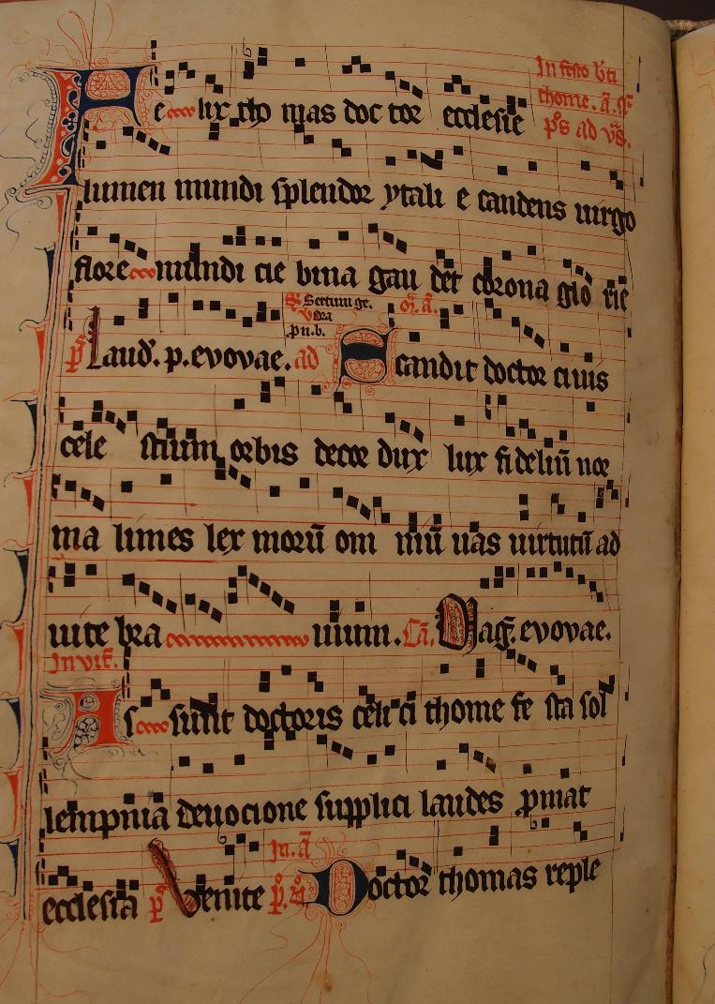
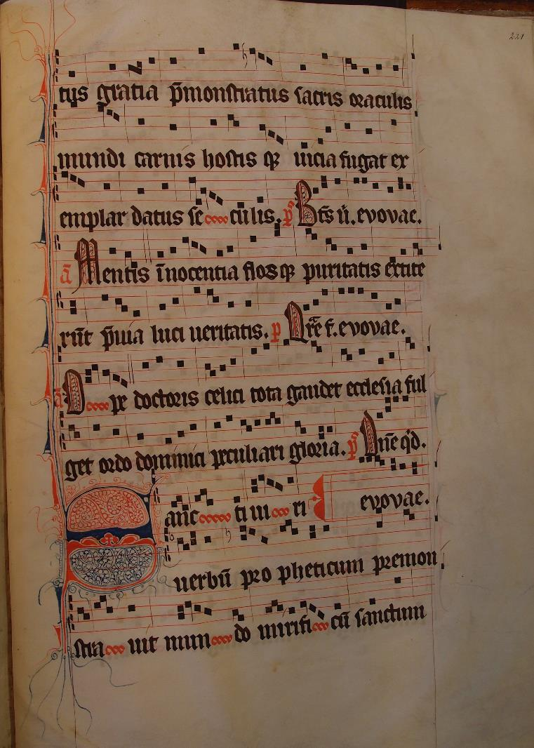
Colmar, Bibliothèque municipale
MS 134, fols. 220v & 221r (le foto dall’autore)

Slide 6
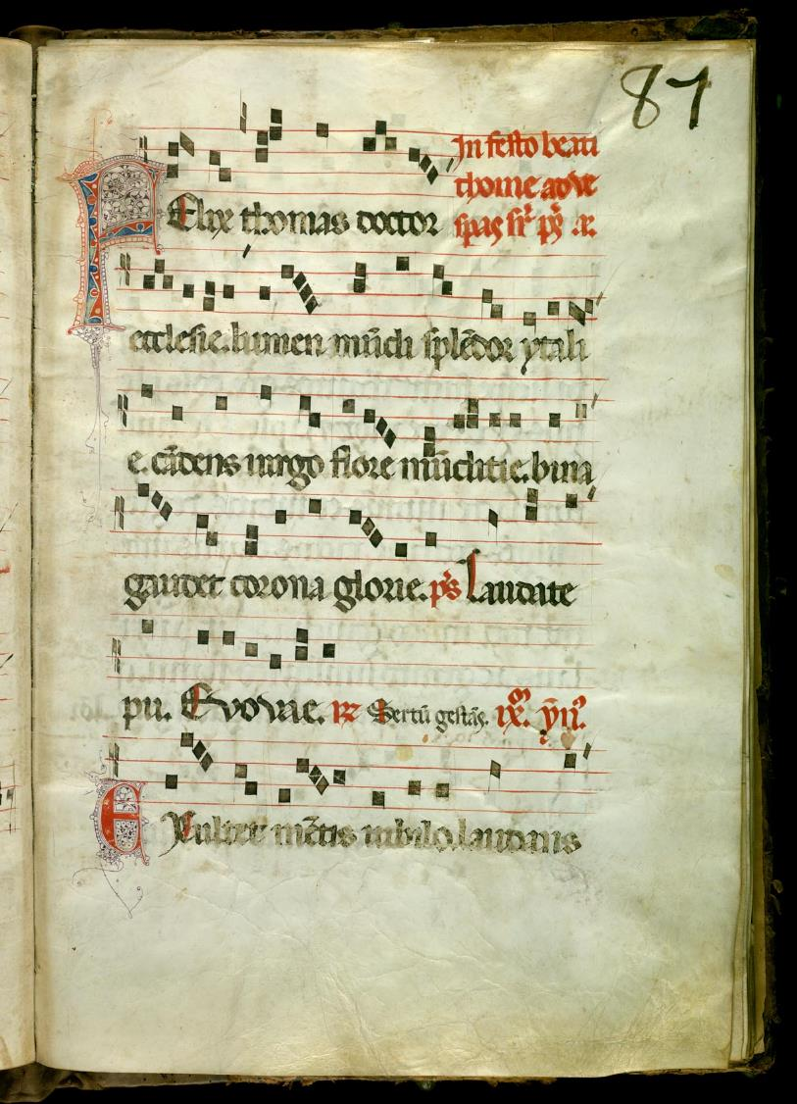
Perugia, Biblioteca comunale Augusta,
MS. 2791, f. 87r & 89^{V}
(Le foto dalla biblioteca)

Slide 8
Fondazione Giorgio Cini, Gabinetto dei Disegni e delle Stampe (Cuttings collection), inv. 22033 Venezia, © Fondazione Giorgio Cini. (La foto dalla fondazione)

Slide 9
Colmar, Bibliothèque municipale (Les Dominicains de Colmar), ms. 310, f. 227^{V}. (La foto dalla biblioteca via IRHT.)

Slide 11
[Lectio primo] Exultemus in Domino, dilectissimi, et spirituali iocunditate letemur quia dum beati Thome de Aquino translacio gloriosa recolitur, optati gaudii leticia renouatur, magna quippe predicatorum Ordini est allata iocunditas, cum thesauro suo in alieno retento inde proprias diuicias reportauit. Cum enim longo temporis spatio, id est annis LXXV, fluentibus ab anno Dominice incarnationis MCCLXXIIII, quo sanctus doctor ex hac luce migrauerat, eius venerabile corpus in Terracine Campanie monasterio Fossenoue Cisterciensis Ordinis sub deposito iacuisset, diuina desuper inspectante iustitia, ad ipsum predicatorum Ordinem est reductum, ut illud propheticum compleretur elogium: “Hec requies mea in seculum seculi.” Per seculum iubileum continens quinquagenum; per medium seculi medium iubilei, quod in septuagesimum quintum consurgit numerum prophetali spiritu a sancto doctore prefixum. Hoc autem tempore diuina disposicione completo, uergente anno Domini MCCCXLIX, quidam in castro Piperni potentia fretus , cui ad fouendas inimicicias quas gerebat, cum proprie non suppeterent facultates, cogitauit ex raptu sacri corporis, profane vendicioni vel pignori exponendo sacrilegas sibi aceruare diuicias. Cogitauit nec perfecit, quia nescit diuina iusticia presidium prestare facinori, nec de sanctorum reliquiis sanguineas nutrire discordias.
(Toulouse, Bibliothèque municipale, MS 82, f. 226rab)

